Slide 1

Imágenes Digitales
Dr. Miguel Ángel Álvarez Carmona
Dr. Ángel Ramón Aranda Campos

Slide 2

Cámaras e Imágenes

Slide 3

Cámaras e Imágenes
Los primeros modelos de cámara oscura inventados en el siglo XVI y no tenían lentes.
Usaron un orificio para enfocar los rayos de luz en una pared o placa translúcida.
Filippo Brunelleschi descubrió las leyes de la perspectiva un siglo antes

Slide 4
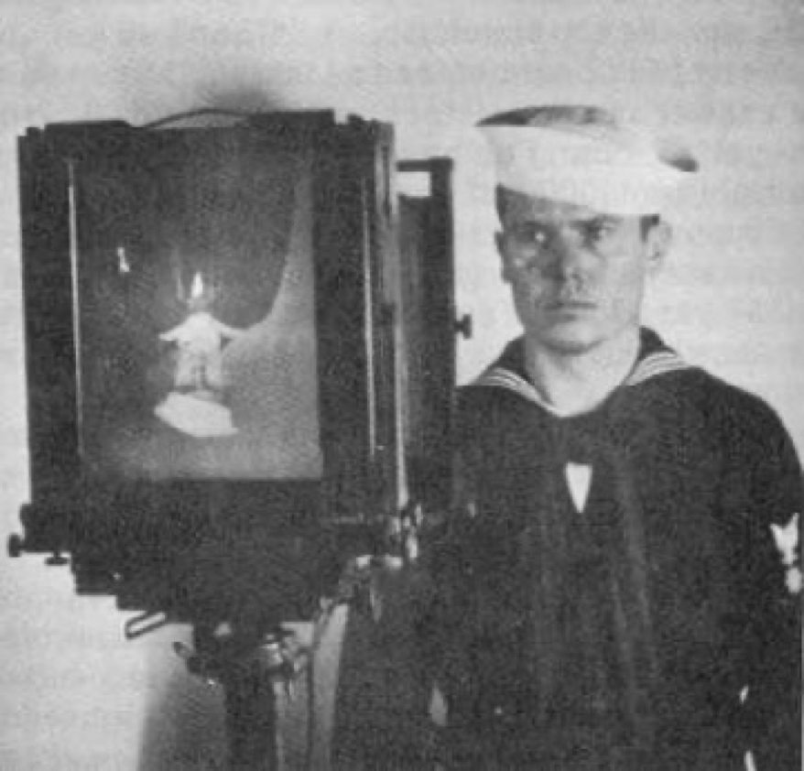
Cámaras e Imágenes

Slide 5
Cámaras e Imágenes
Los “orificios” fueron sustituidos por lentes cada vez más sofisticadas ya en 1600
La cámara fotográfica o digital moderna es esencialmente una cámara oscura.

Slide 6
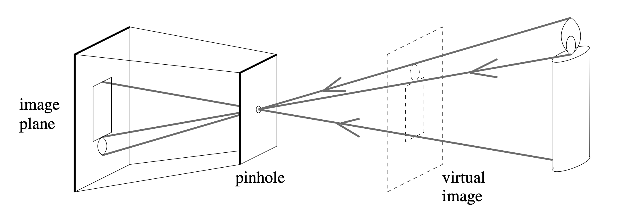
Cámaras e Imágenes
La proyección en perspectiva crea imágenes invertidas y, a veces, es conveniente considerar en su lugar una imagen virtual asociada con un plano que se encuentra frente al orificio, a la misma distancia de él que el plano de la imagen real.

Slide 7
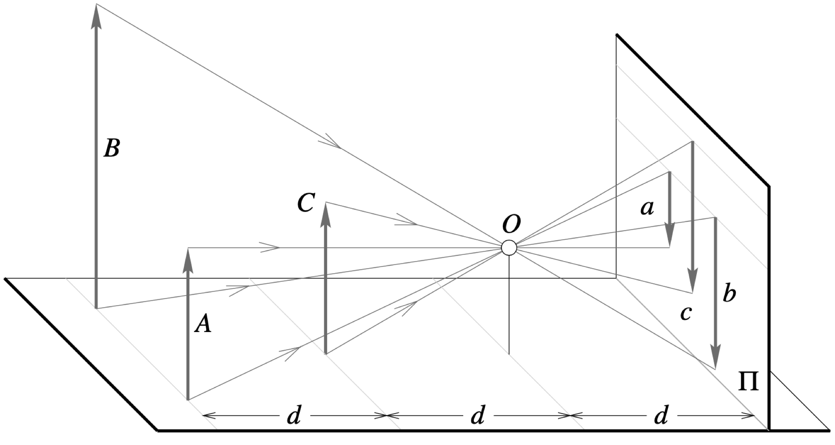
Cámaras e Imágenes
Los objetos lejanos parecen más pequeños que los cercanos.

Slide 8
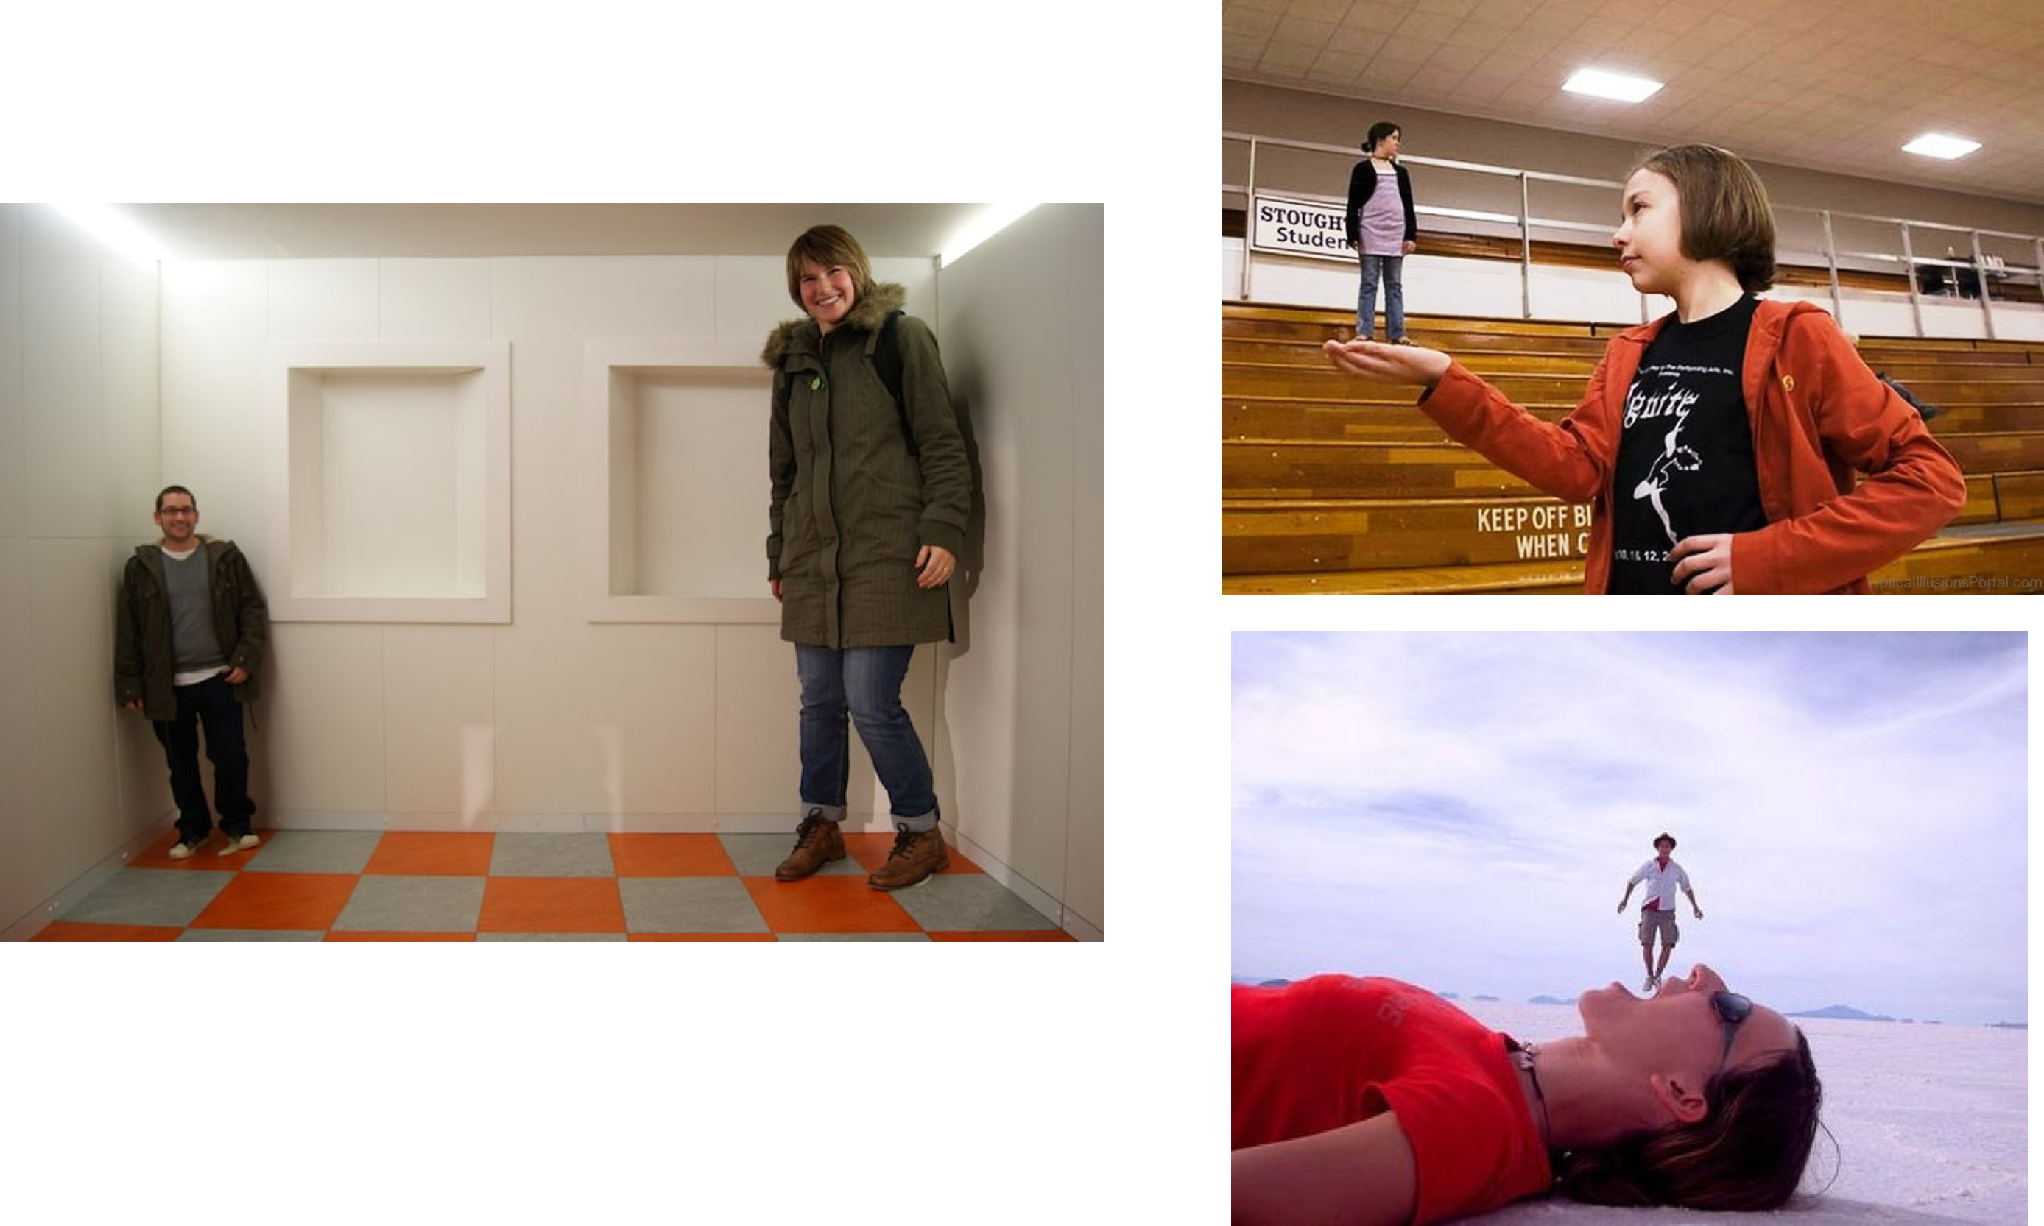
Cámaras e Imágenes
https://www.youtube.com/watch?app=desktop&v=SFqu7uUQVWI

Slide 9
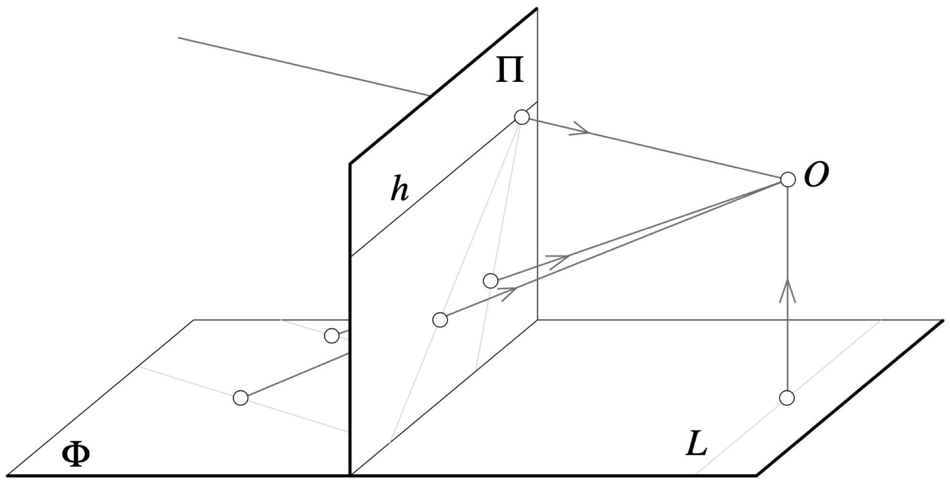
Cámaras e Imágenes
Las imágenes de líneas paralelas se cruzan en el horizonte.

Slide 10
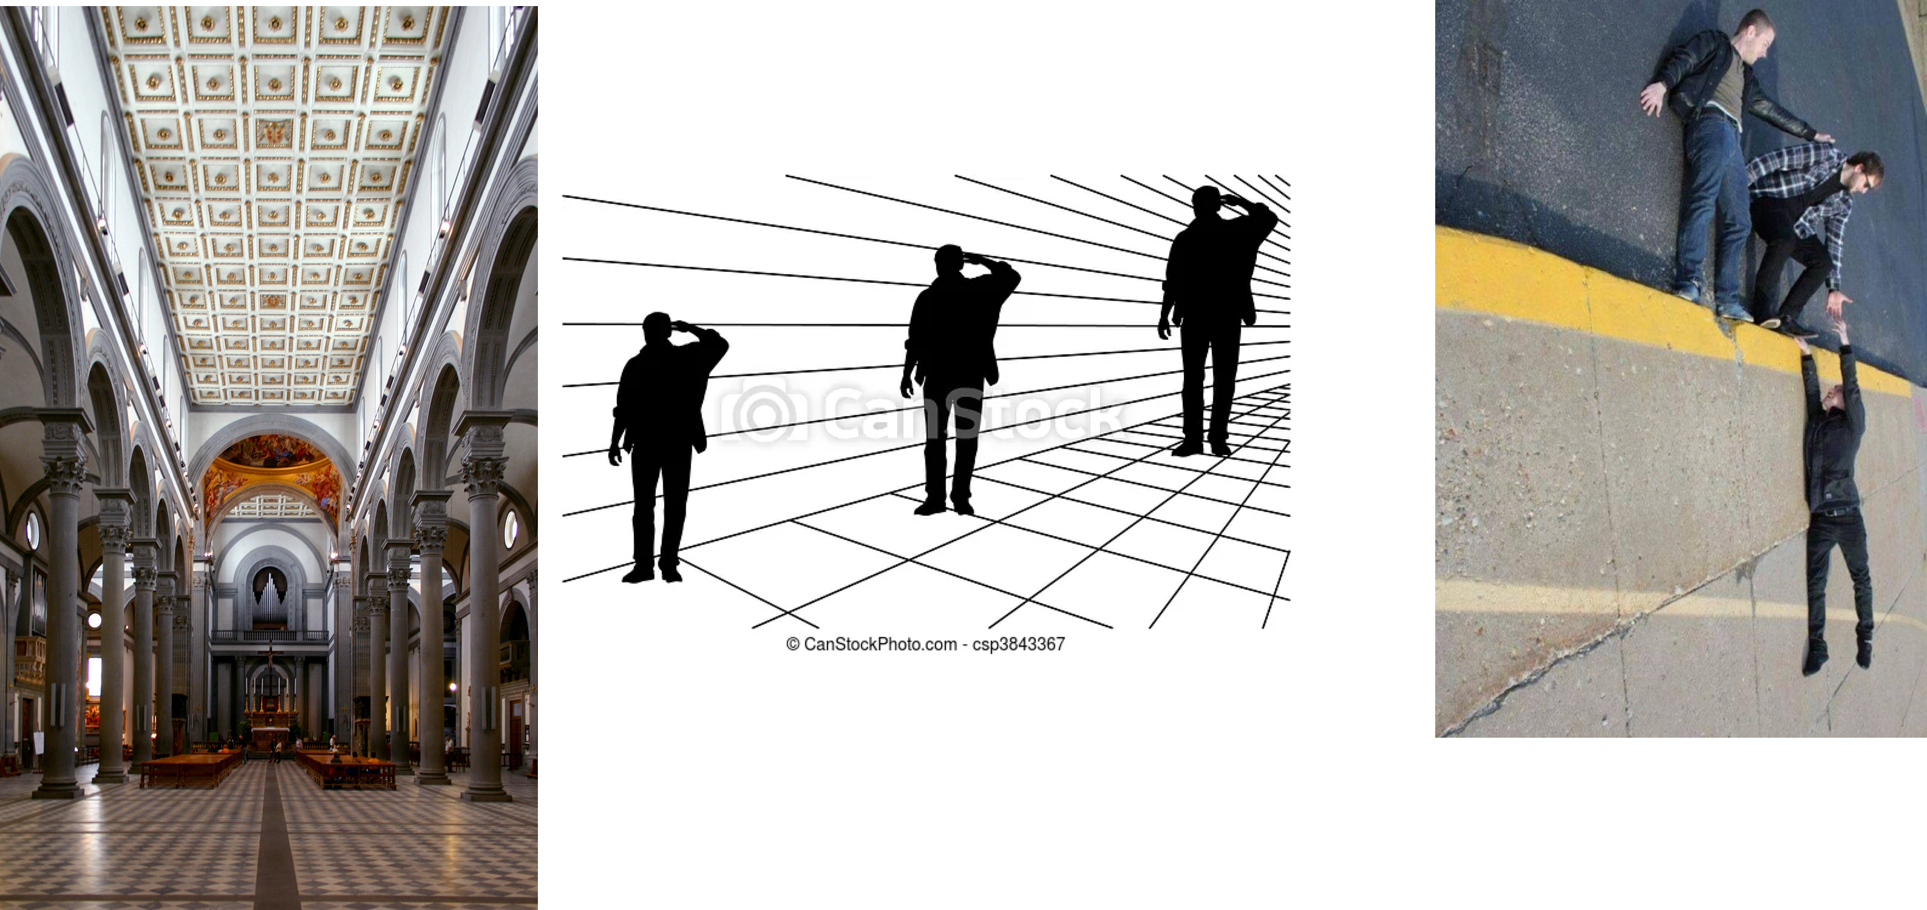
Cámaras e Imágenes

Slide 11
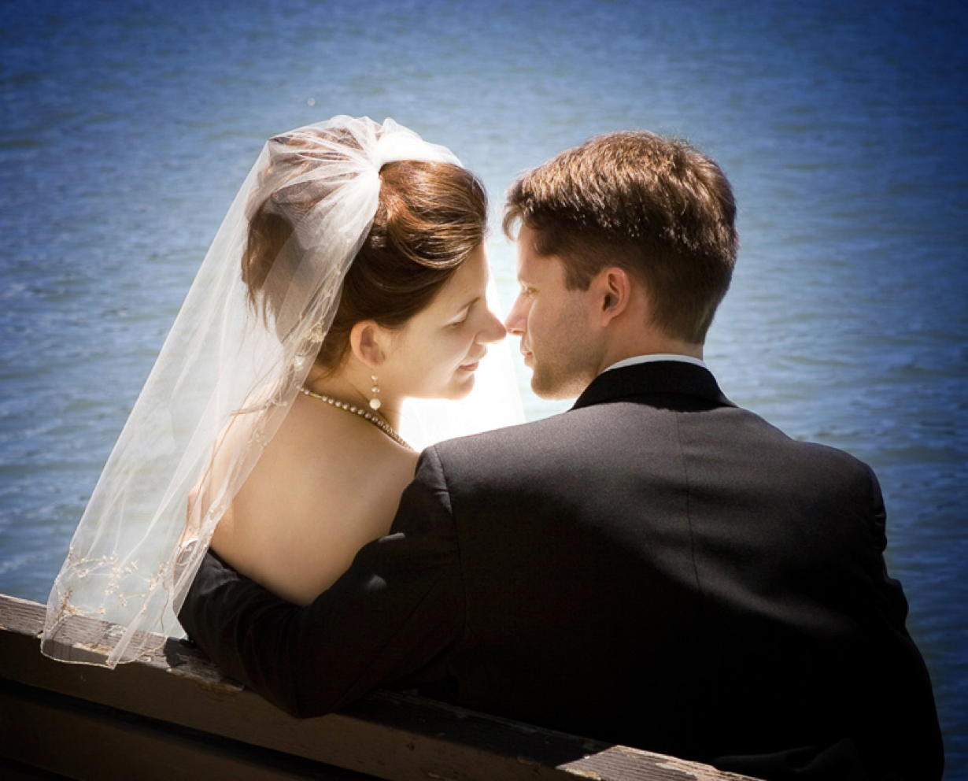
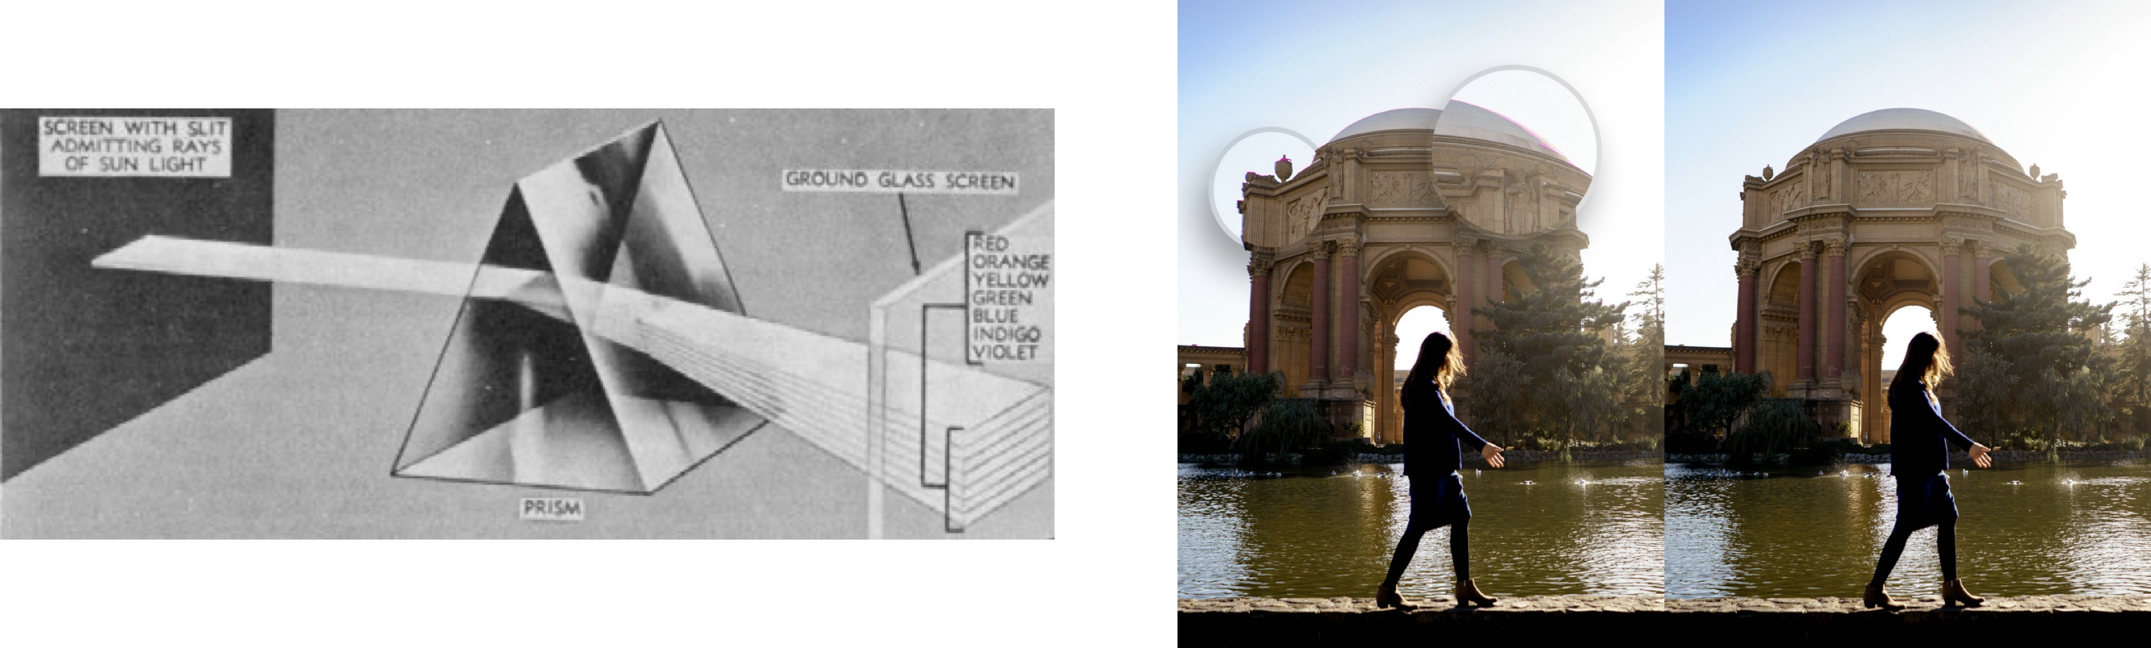
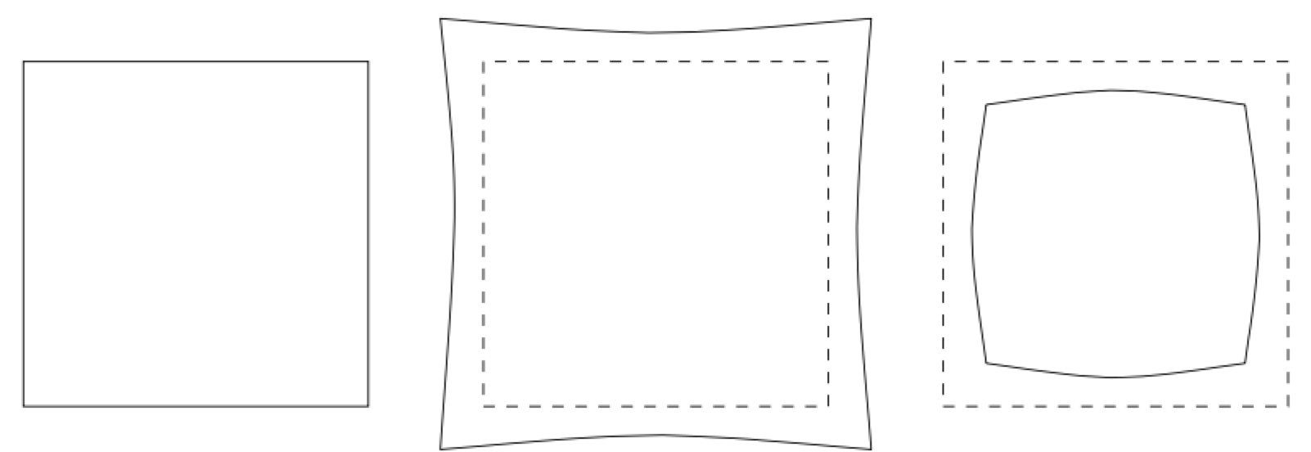
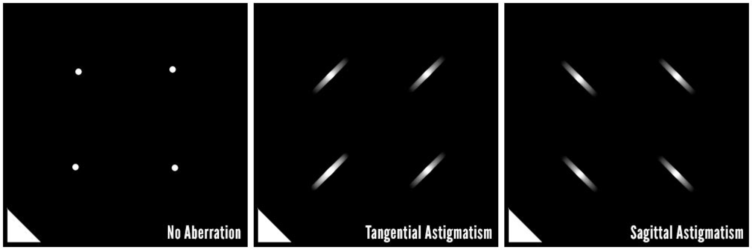
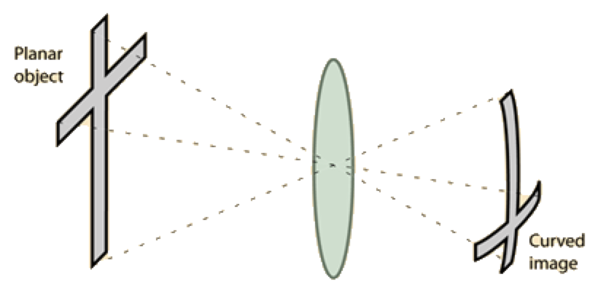
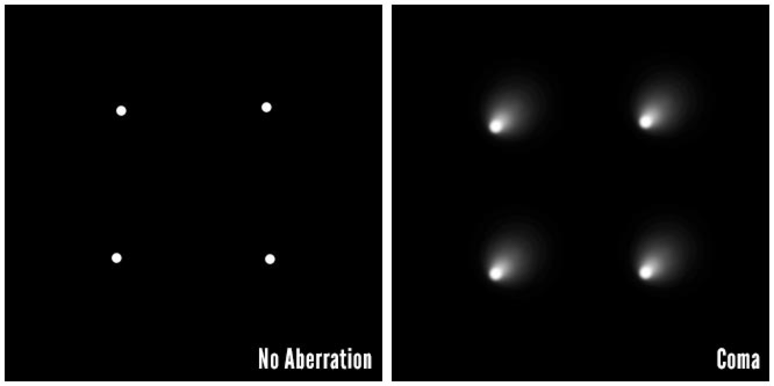
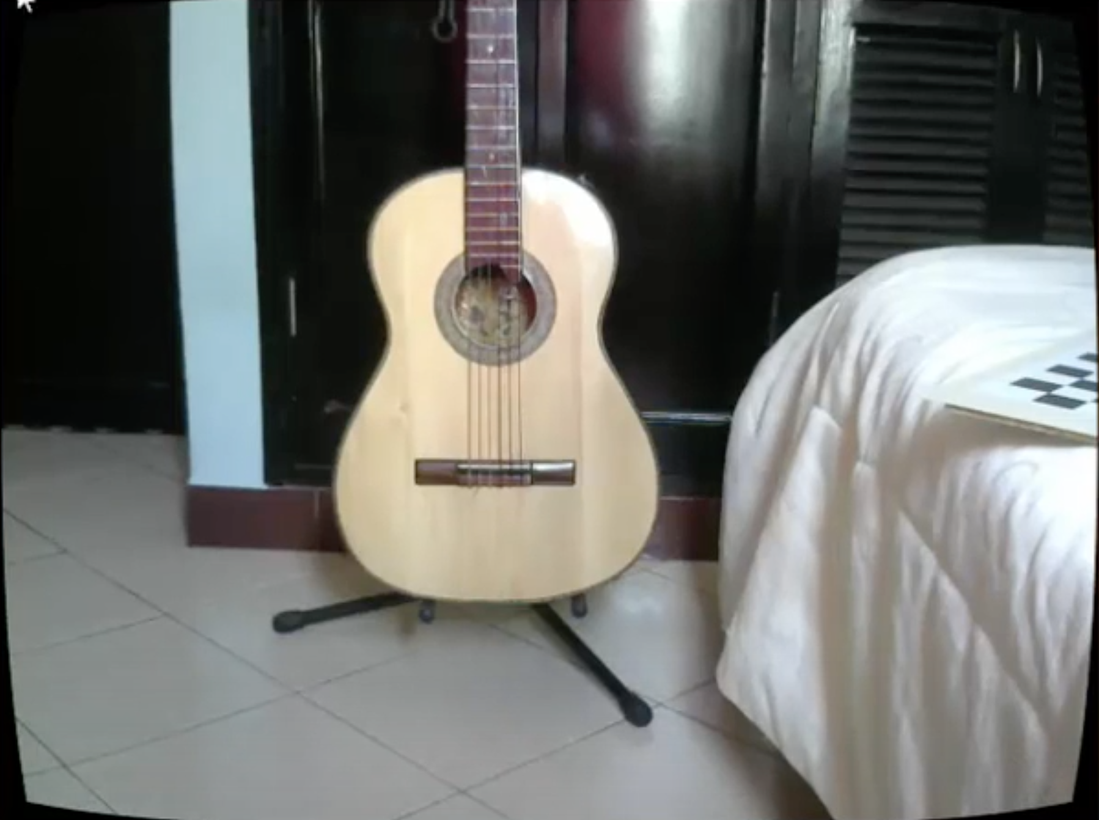
Cámaras e Imágenes
Otros efectos
efecto viñeteado
Aberración de distorsión
Otras aberraciones: coma, astigmatismo,
curvatura del campo.

Slide 12
Visión computacional

Slide 13
Visión computacional
La visión por computadora es la transformación de datos de una cámara fija o de video en una decisión o una nueva representación.
Todas estas transformaciones se realizan para lograr algún objetivo particular.
Los datos de entrada pueden incluir alguna información contextual como:
“la cámara está montada en un coche” o
"El telémetro láser indica que un objeto está a 1 metro de distancia".

Slide 14
Visión computacional
La decisión podría ser "hay una persona en esta escena" o "hay 14 células tumorales en esta diapositiva".
Una nueva representación podría significar convertir una imagen en color en una imagen en escala de grises o eliminar el movimiento de la cámara de una secuencia de imágenes.

Slide 15
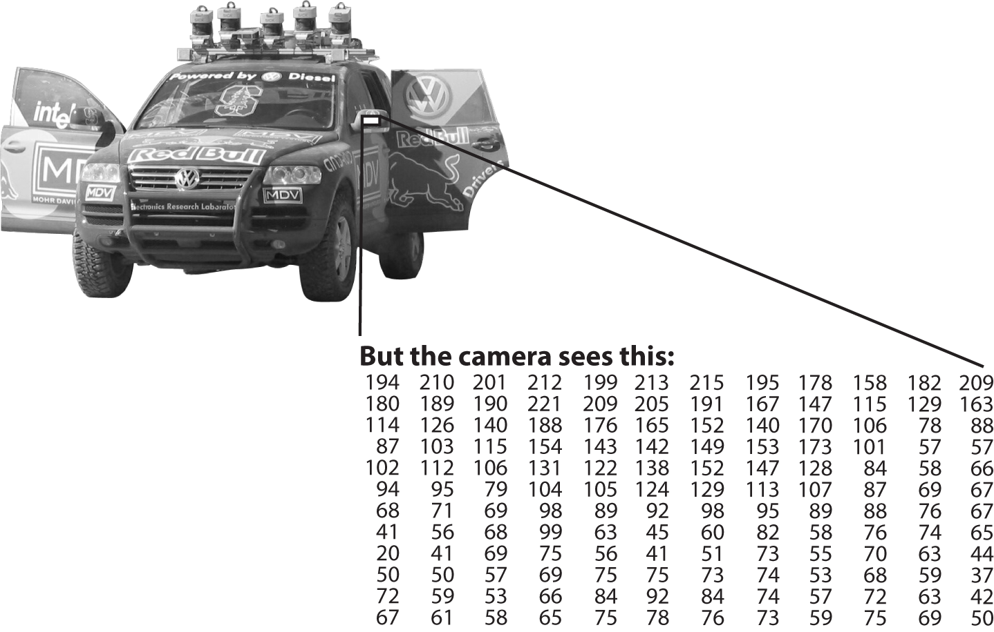
Visión computacional
Imagen digital

Slide 16
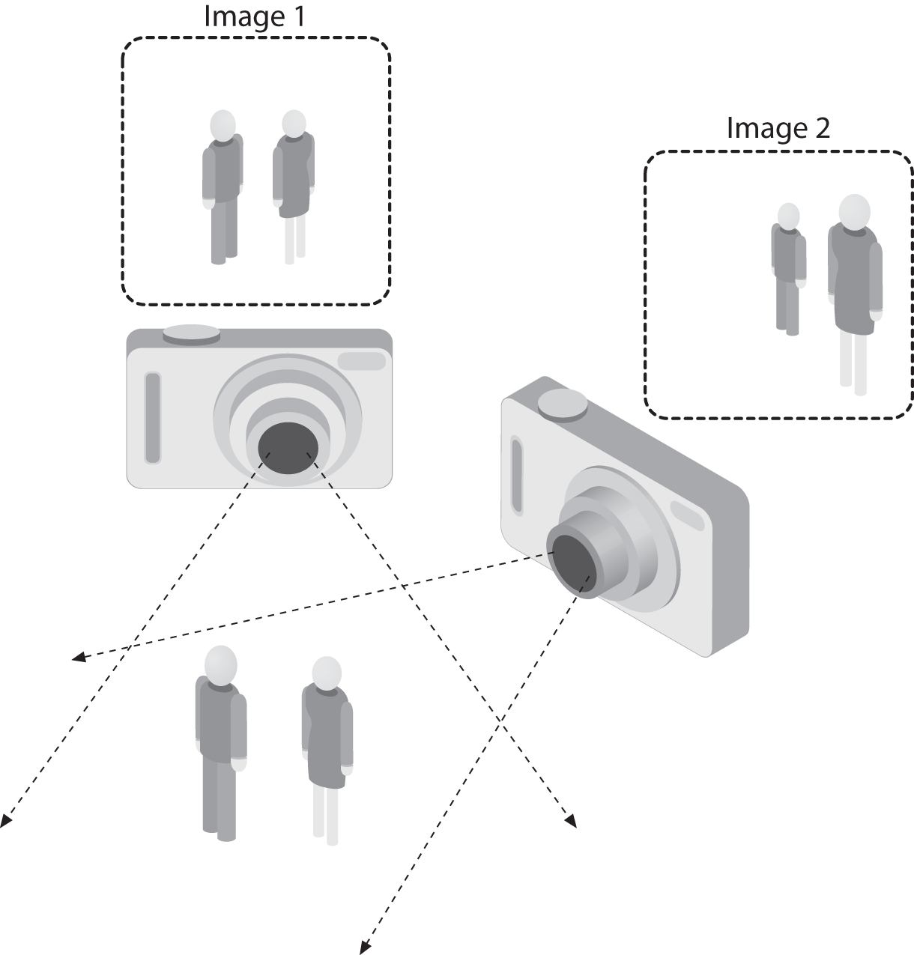
Visión computacional

Slide 17
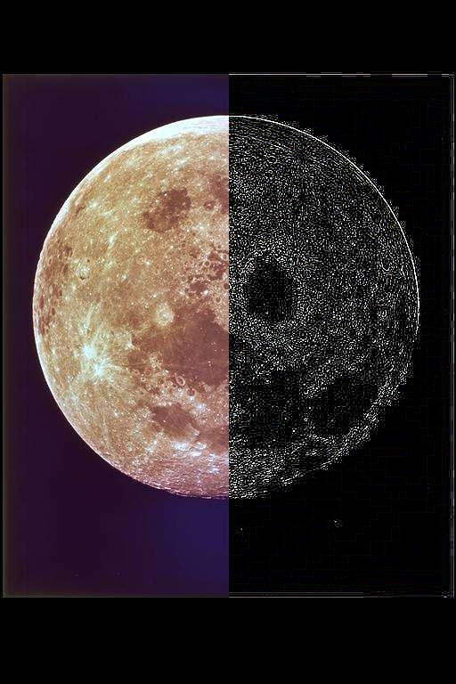
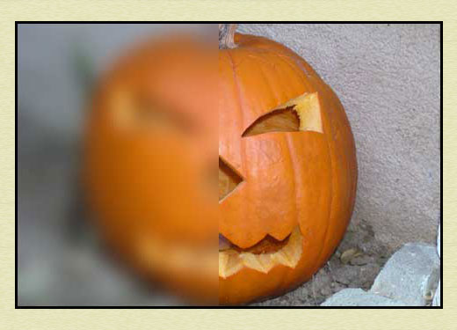
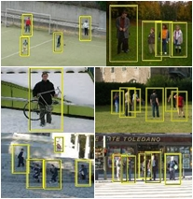
Visión computacional
Filtrado de imágenes
Coincidencia estéreo
Morfología
HOG
Segmentación
Etc.
*GENERAR IMAGENES

Slide 18
Procesamiento de una Imagen

Slide 19
Filtrado de imagenes
Una Ventana de 3x3:
*
=
Convolution Kernel
Image

Slide 20
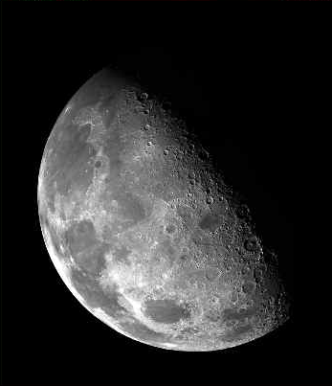
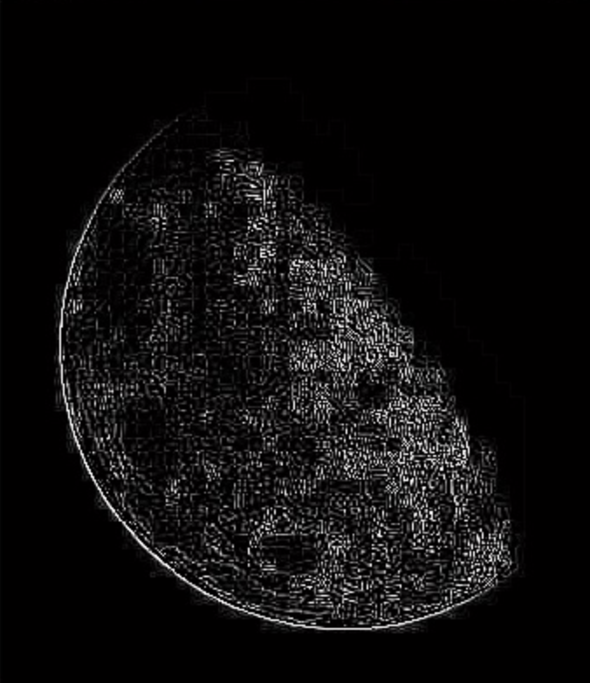
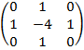
Filtro de laplaciano
Laplacian Filter:

Slide 21
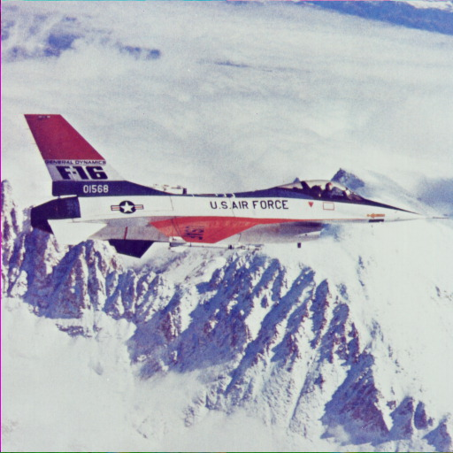
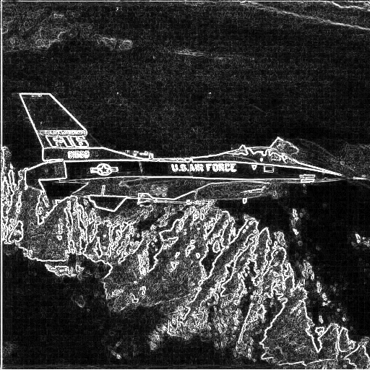
Magnitud de Gradiente

Slide 22


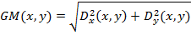
Magnitud de la imagen

Slide 23
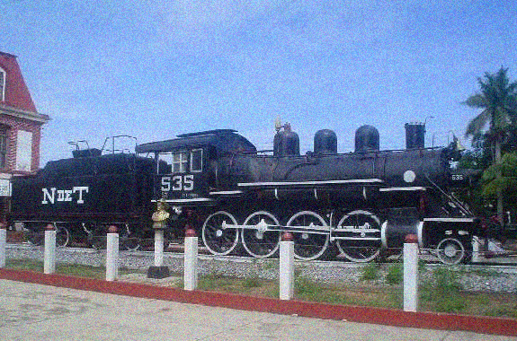
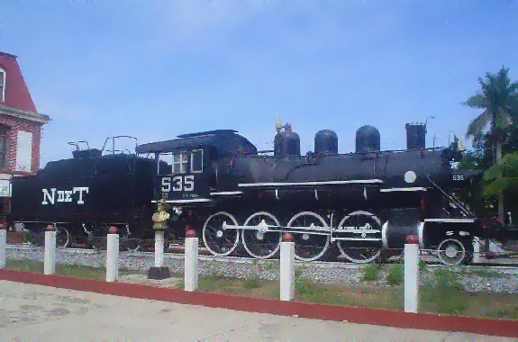
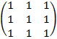
Filtro de media
Convolution Kernel

Slide 24
Google Colab

Slide 25
Colab
Es un producto de Google Research.
Permite a cualquier usuario escribir y ejecutar código arbitrario de Python en el navegador.
Es especialmente adecuado para tareas de aprendizaje automático, análisis de datos y educación.
Desde un punto de vista más técnico, Colab es un servicio de cuaderno alojado de Jupyter que no requiere configuración y que ofrece acceso sin costo adicional a recursos informáticos, como GPUs.

Slide 26
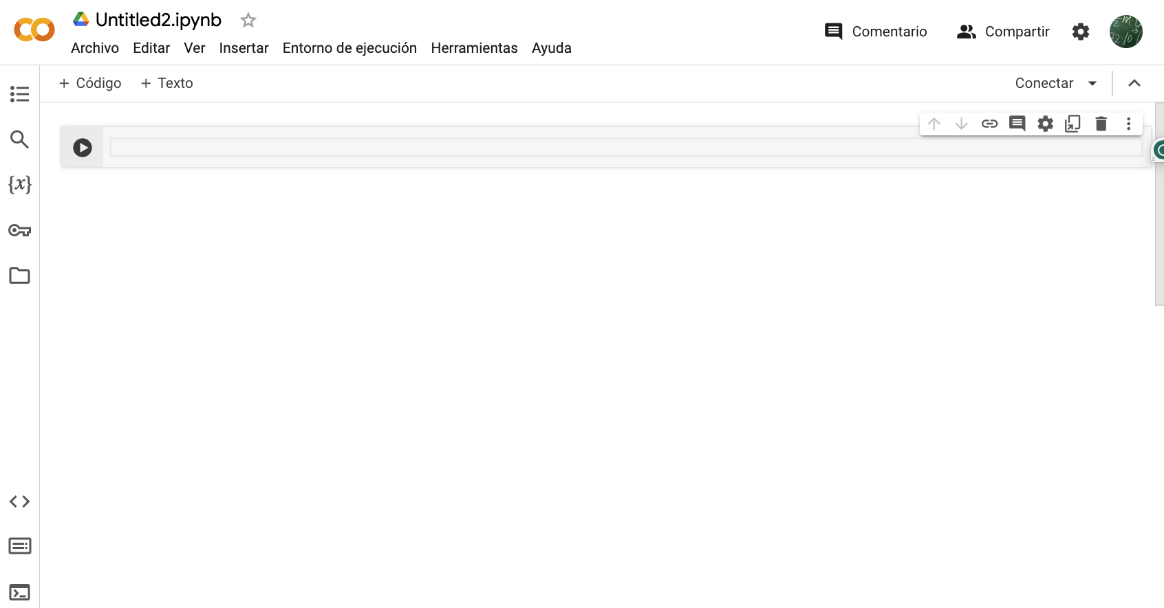
Colab

Slide 27
¿Preguntas?

